Slide 1
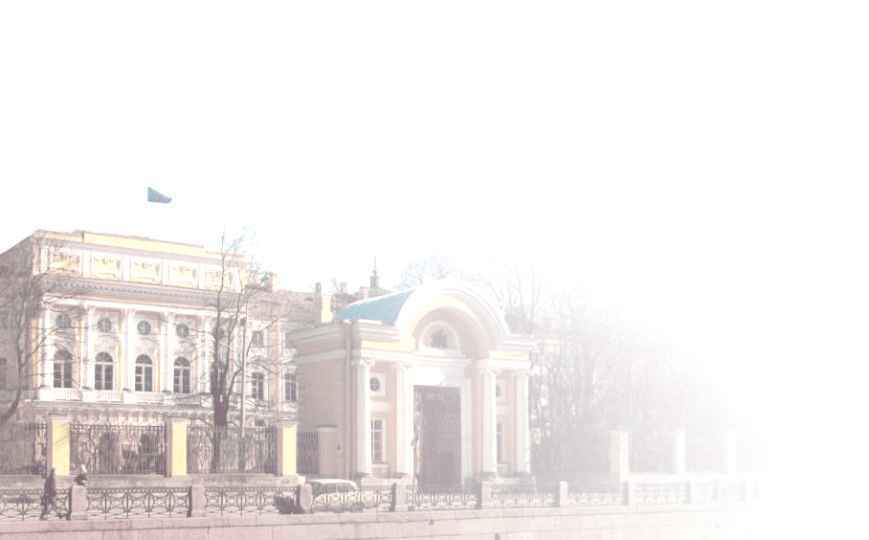
Развитие эмоциональной сферы дошкольников через изобразительную деятельность с элементами арт-терапии
Российский государственный педагогический университет им. А.И. Герцена
Выполнила: Зубарева Ю.Ю., студентка 5 курса института психологии, группа 5 зб_Пс/17
Руководитель: Васильева С.В., кандидат психологических наук

Slide 2
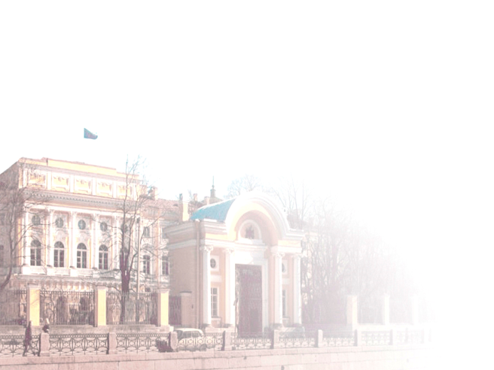
Цель исследования:
Изучить влияние занятий по изобразительной деятельности с элементами арт-терапии на развитие эмоциональной сферы детей старшего дошкольного возраста.
Гипотеза исследования.
Основная: предполагается, что предложенные методические мероприятия по использованию изобразительной деятельности с элементами арт-терапии для детей старшего дошкольного возраста с целью формирования их эмоциональной сферы будут эффективны.

Slide 3
Организация исследования
Российский государственный педагогический университет им. А.И. Герцена
Объект исследования:
Эмоциональная сфера детей старшего дошкольного возраста
Предмет исследования:
Развитие эмоциональной сферы детей старшего дошкольного возраста в процессе изобразительной деятельности с элементами арт-терапии
База исследования – муниципальное автономное дошкольное образовательное учреждение (далее МАДОУ) «Детский сад № 16 общеразвивающего вида (МАДOУ «Детский сад № 16 ов»).
В исследовании принимало участие 78 детей в возрасте от 5 до 6 лет, из них: 44 мальчика и 34 девочки.
Для проведения качественного и количественного статистического анализа были выбраны два критерия Т – критерий Вилкоксона и U – критерий Манна-Уитни.
Т – критерий Вилкоксона использовался для сравнения зависимых выборок (до и после обучения по программе).
U – критерий Манна-Уитни применялся для сравнения независимых выборок (межгрупповые показатели).

Slide 4
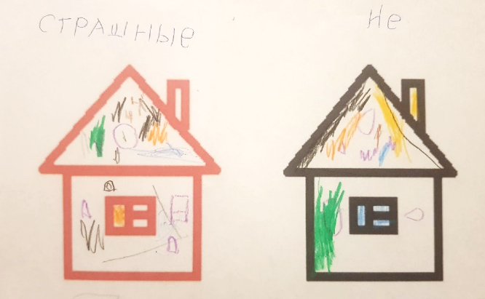
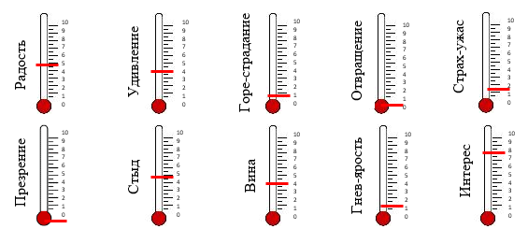
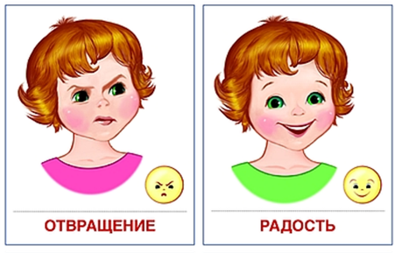
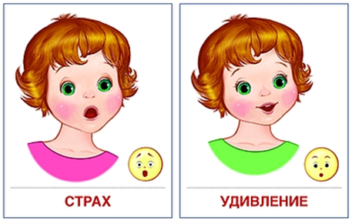
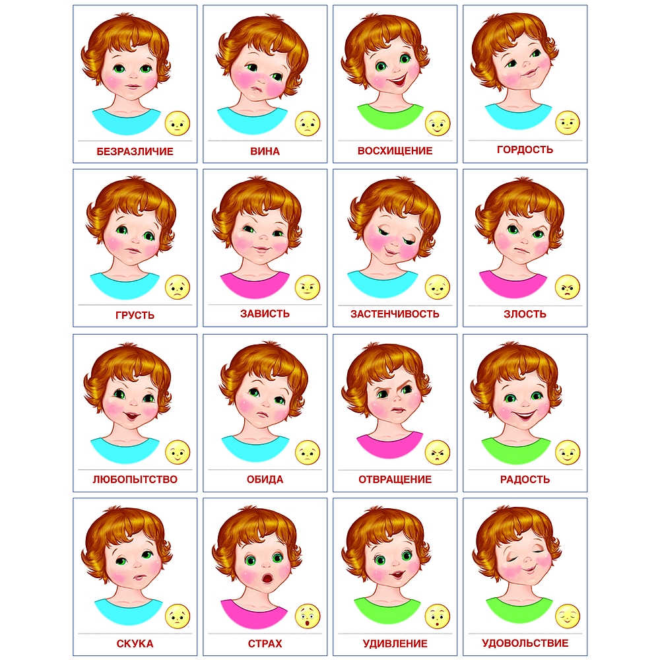
Методики и стимульный материал для проведения исследования
Российский государственный педагогический университет им. А.И. Герцена
Методика «Страхи в домиках». А. И. Захаров и М. А. Панфилова
Модификация методики «Градусник», автор Н. П. Фетискин
Модификация методики «Диагностика эмоциональной сферы дошкольников», автор Л. П. Стрелкова

Slide 5
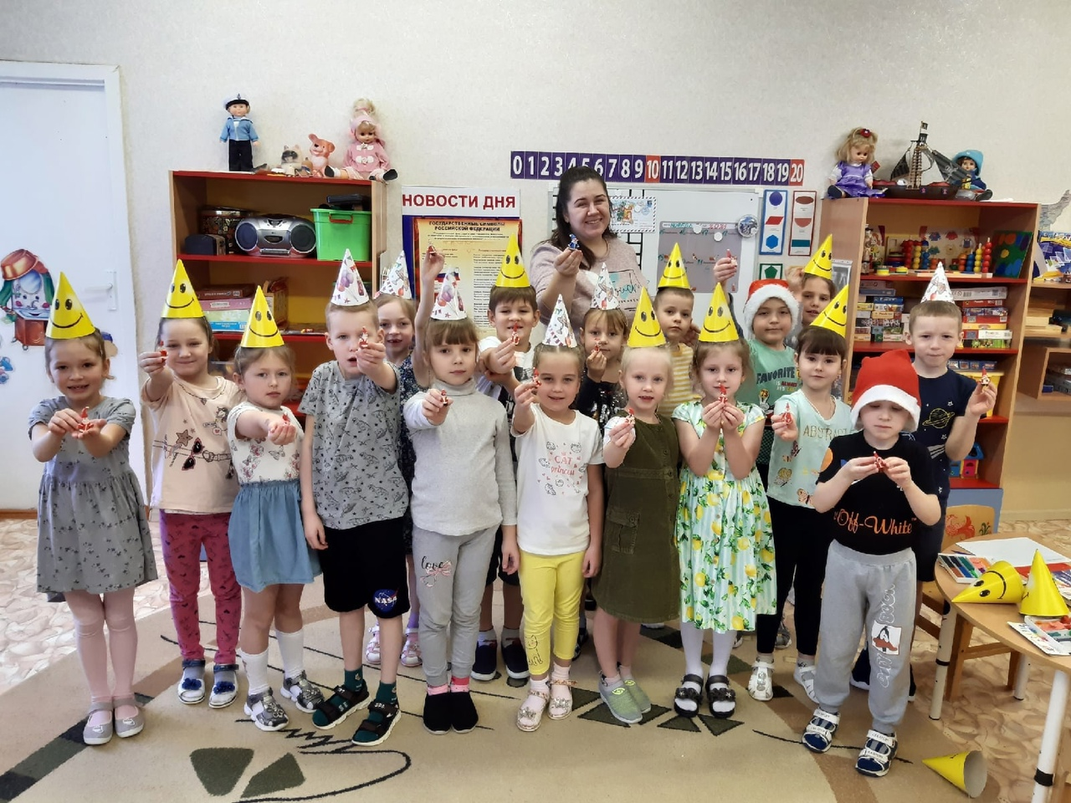
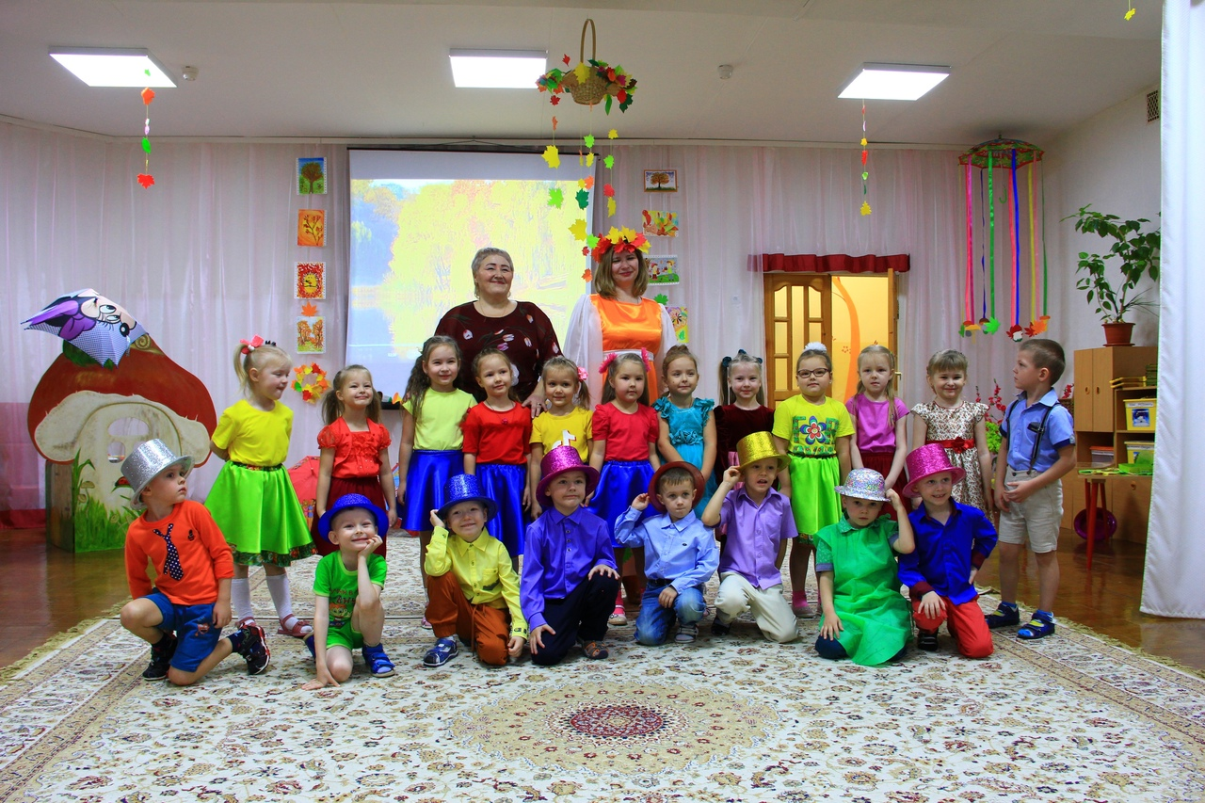
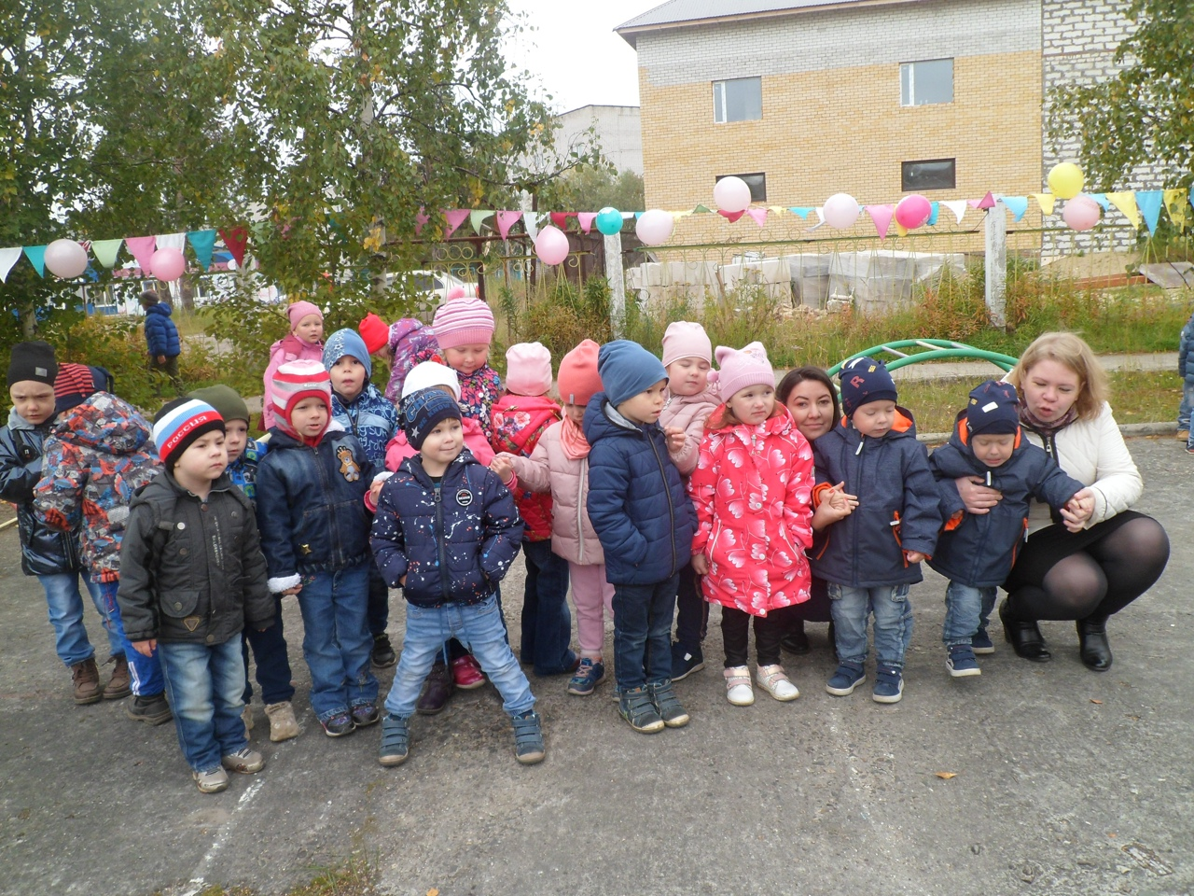
Экспериментальные группы
Российский государственный педагогический университет им. А.И. Герцена

Slide 6
Российский государственный педагогический университет им. А.И. Герцена

Slide 7
Российский государственный педагогический университет им. А.И. Герцена

Slide 8
Российский государственный педагогический университет им. А.И. Герцена

Slide 9
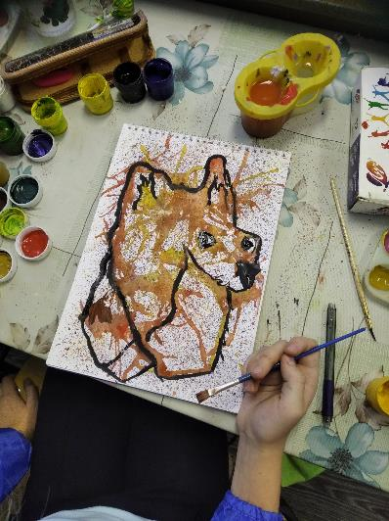
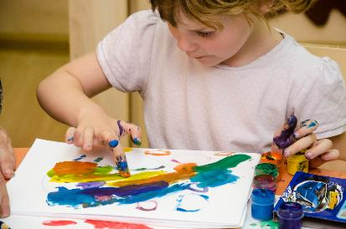
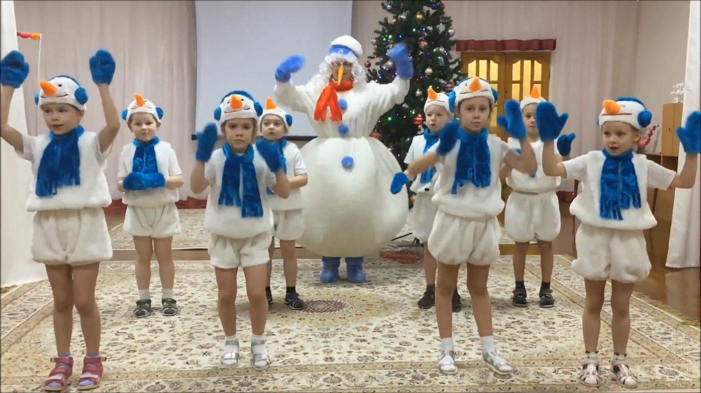
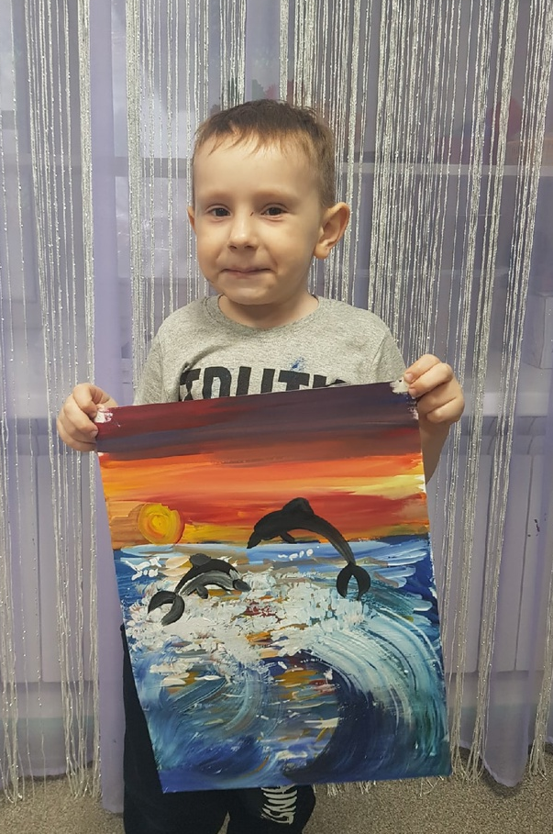
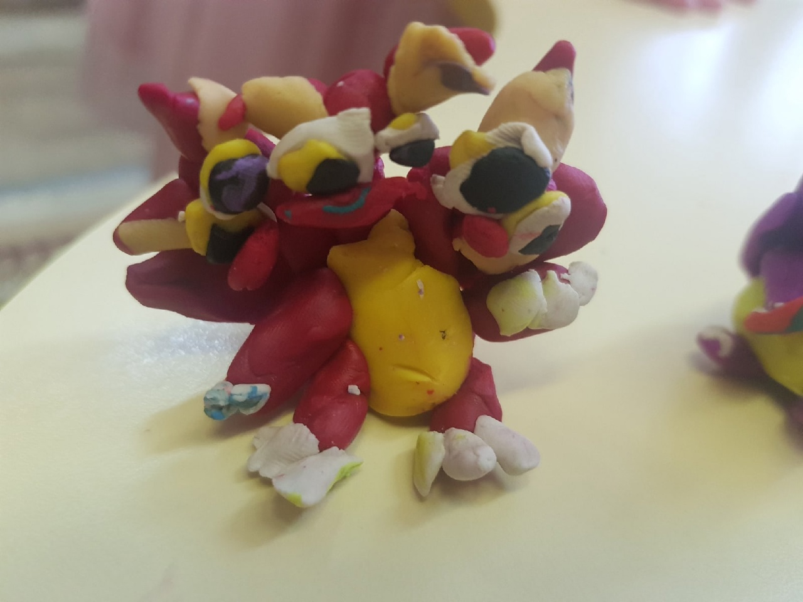
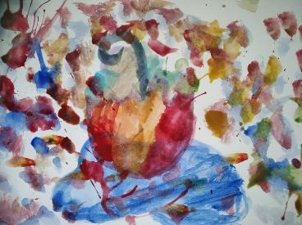
Арт-терапевтические техники, включенные в программу

Slide 10
Анализ полученных результатов

Slide 11
Результаты внутригруппового сравнительного анализа изменений эмоционального состояния дошкольников, занимающихся по программе «Грани творчества».
 | Эг 1 ДО Хср + σ | Эг 1 ПОСЛЕ Хср + σ | Значение Т-кр. | Ур.стат.зн.
Радость | 5,6 + 2,12 | 7,02 + 1,54 | 25,5 | р<=0,01
Удивление | 4,35 + 1,8 | 5,89 + 1,25 | 17 | р<=0,01
Горе-страдание | 2,64 + 2,18 | 1,21 + 0,95 | 22,5 | р<=0,01
Отвращение | 0,41+0,97 | 0,07+0,30 | 196 | р>=0,05
Страх-ужас | 3,24 + 1,98 | 1,13 + 0,84 | 3 | р<=0,01
Презрение | 0,07 + 0,26 | 0,03 + 0,18 | 90 | р<=0,01
Стыд | 2,85 + 1,6 | 3,07 + 0,76 | 240,5 | р>=0,05
Вина | 2,96 + 1,67 | 2,70 + 0,80 | 214,5 | р>=0,05
Гнев-ярость | 1,4 + 2,32 | 0,48 + 0,88 | 2 | р<=0,01
Интерес | 5,63 + 2,03 | 7,04 + 1,17 | 33 | р<=0,01

Slide 12
Результаты сравнительного анализа показателей эмоционального состояния участников групп ПОСЛЕ оказанного воздействия
 | Эг 1 Хср + σ | Эг 2 Хср + σ | Значение U-кр. | Ур.стат.зн.
Радость | 7,02 + 1,54 | 5,92 + 0,88 | 183 | р<=0,01
Удивление | 5,89 + 1,25 | 4,65 +0,97 | 188 | р<=0,01
Горе-страдание | 1,21 + 0,95 | 2,36 +1,04 | 160,5 | р<=0,01
Отвращение | 0,07+0,30 | 0,07 + 0,20 | 387 | р>=0,05
Страх-ужас | 1,13 + 0,84 | 2,17 + 1,29 | 212 | р<=0,01
Презрение | 0,03 + 0,18 | 0,05 +0,25 | 416 | р>=0,05
Стыд | 3,07 + 0,76 | 1,68 + 0,79 | 268 | р<=0,01
Вина | 2,70 + 0,80 | 1,64 + 0,69 | 84 | р<=0,01
Гнев-ярость | 0,48 + 0,88 | 1,29 + 1,06 | 228 | р<=0,01
Интерес | 7,04 + 1,17 | 6,01 + 1,16 | 219 | р<=0,01

Slide 13
Результаты внутригруппового сравнительного анализа восприятия эмоций дошкольниками, обучающихся по программе с элементами арт-терапии
 | Эг 1 ДО Хср + σ | Эг 1 ПОСЛЕ Хср + σ | Значение Т-кр. | Ур.стат.зн.
кол-во правильно распознанных эмоций | 3,87 + 0,76 | 5,77 + 1,18 | 3 | р <=0,01
Количество правильно распознанных «+» эмоций | 1,19 +0,40 | 1,81 +0,65 | 105 | р <=0,01
Количество правильно распознанных «-» эмоций | 2,68 +0,60 | 3,97 +0,84 | 10 | р <=0,01

Slide 15
Результаты внутригруппового сравнительного анализа восприятия эмоций дошкольниками, обучающихся по программе без элементов арт-терапии
 | Эг 2 ДО Хср + σ | Эг 2 ПОСЛЕ Хср + σ | Значение Т-кр. | Ур.стат.зн.
Кол-во правильно распознанных эмоций | 4,22 + 0,97 | 5,19 + 1,44 | 45 | р <=0,01
Количество правильно распознанных «+» эмоций | 1,26 +0,45 | 1,78 +0,89 | 242 | р >=0,05
Количество правильно распознанных «-» эмоций | 2,96 +0,76 | 3,41 +0,93 | 225 | р >=0,05

Slide 16
Результаты сравнительного анализа показателей восприятия эмоций респондентами ПОСЛЕ оказанного воздействия, обучавшихся по программе с элементами арт-терапии и не обучавшихся не по одной из программ
 | Эг 1 ПОСЛЕ Хср + σ | Кг ПОСЛЕ Хср + σ | Значение U-кр | Ур.стат.зн.
Кол-во правильно распознанных эмоций | 5,77 + 1,18 | 4,95 + 1 | 132 | р <=0,01
Количество правильно распознанных «+» эмоций | 1,81 +0,65 | 1,75 +0,85 | 200 | р <=0,05
Количество правильно распознанных «-» эмоций | 3,97 +0,84 | 3,20 +0,52 | 180 | р <=0,01

Slide 17
Результаты внутригруппового сравнительного анализа страхов, испытываемых дошкольниками, обучающимися по программе с элементами арт-терапии
 | Эг1 ДО Хср + σ | Эг 1 ПОСЛЕ Хср + σ | Значение Т-кр. | Ур.стат.зн.
Мед.С. | 2,39 + 1,56 | 2,0 + 1,15 | 265 | р >=0,05
С. с прим. физ.ущерба | 2,87 +1,43 | 2,0 + 0,97 | 343 | р >=0,05
С. смерти | 1,55 +0,68 | 1,35 +0,66 | 171 | р >=0,05
С. сказ.персон. и жив. | 2,19 + 1,01 | 0,77 + 0,76 | 45 | р <=0,01
С. кошм. снов и темноты | 1,06 +0,81 | 0,39 +0,50 | 120 | р <=0,01
Соц.опоср. С. | 2,29 +1,19 | 1,42 + 0,85 | 120 | р <=0,01
Простр-е С. | 2,26 +1,03 | 1,97 + 0,98 | 196 | р >=0,05
Общее кол-во С. | 14,61 + 4,01 | 9,90 + 2,77 | 3 | р <=0,01

Slide 18
Результаты сравнительного анализа показателей преобладания определенной группы страхов у респондентов ПОСЛЕ оказанного воздействия Эг 1 и Кг
 | Эг 1 ПОСЛЕ Хср + σ | Кг ПОСЛЕ Хср + σ | Значение U-кр. | Ур.стат.зн.
Мед.С. | 2,0 + 1,15 | 2,4 + 1,23 | 259,5 | р >=0,05
С. с прим. физ.ущерба | 2,0 + 0,97 | 2,75 + 1,02 | 189,5 | р <=0,05
С. смерти | 1,35 +0,66 | 1,8 +0,52 | 190,5 | р <=0,05
С. сказ.персон. и жив. | 0,77 + 0,76 | 1,9 + 0,97 | 123,5 | р <=0,01
С. кошм. снов и темноты | 0,39 +0,50 | 0,9 +0,79 | 198,5 | р <=0,05
Соц.опоср. С. | 1,42 + 0,85 | 2,3 + 1,13 | 162 | р <=0,01
Простр-е С. | 1,97 + 0,98 | 2,35+ 1,04 | 250 | р >=0,05
Общее кол-во С. | 9,90 + 2,77 | 14,4 + 3,03 | 93 | р <=0,01

Slide 19
Выводы
Российский государственный педагогический университет им. А.И. Герцена
Апробация программы с элементами арт-терапии под руководством специалиста, показала её эффективное влияние на эмоциональное состояние дошкольников.
Программа «Грани творчества» эффективна, но нуждается в дальнейшей доработке в аспектах более глубокой проработки страхов детей старшего дошкольного возраста.
Вдвинутые нами предположения были полностью подтверждены. Программа доказала свою эффективность, методические мероприятия, подобранные для целенаправленного воздействия на ту или иную эмоцию, эмоциональное состояние были продуктивны.

Slide 20
Спасибо за внимание!

